Slide 1
مَركَزُ التَّربِيَّةِ الدّينِيَّة
يُقَدِّمُ كِتابَ الأساسيّ الثّالث

Slide 3
اللِّقاءُ الرّابع
«الله يُكلّمنا»

Slide 5
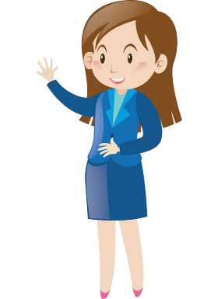
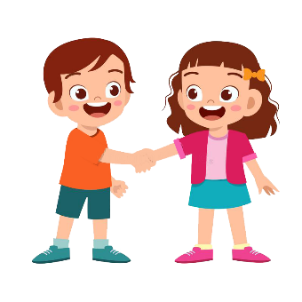
سلام المَسيح أصدقائي... اليوم لقاءنا بدو إصغاء منيح!...اسمعوني
ورَكزوا معي!

Slide 6
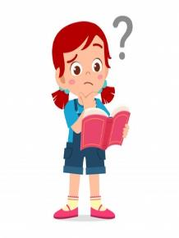
شو بَدْنا نَعمِل اليَوم سَوَا؟
نِحفَط إنّو اللّه بيحكي معنا بعدّة طرق، ونكتشِف هالطُّرُقَ بالكِتاب المقَدَّس والحَياة.
نتنوّر بكَلِمة اللّه بحَياتنا، ونشوف إذا ماشْيِين بالطَّريق الصَّحيح

Slide 7
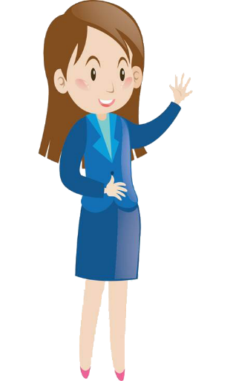
أَصدِقائي! طَلبِت منكُن المرّة الماضية تِحْفَظوا القسم الأول من صلاة النؤمن.
مين حِفظها؟
يلّا قولوها مَعِي ع صوت عالي مع الحركات.

Slide 9
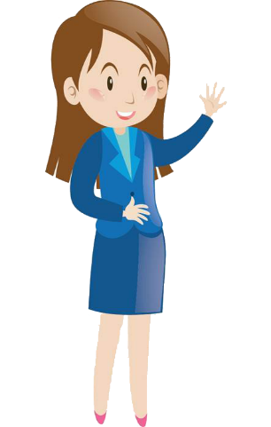
وهلّق رح أطلُب منكُن بكل خُشوع، تْحِطّوا كتاب مُقدّس ع مَكتَبْكُن
و شمعة زْعِيرة.

Slide 10
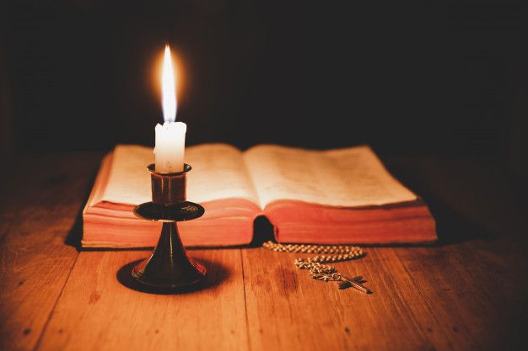

Slide 11
هيدا الكِتاب بيحمُل كَلِمة اللّه لإلنا من زَمان كْتير، يعني قَبل وِلادة المَسيح وبَعدَا.

Slide 12
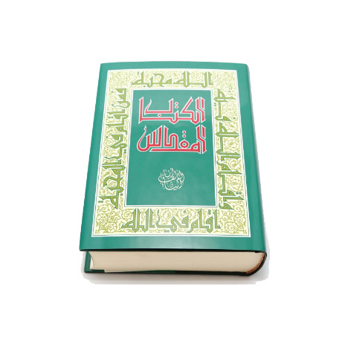
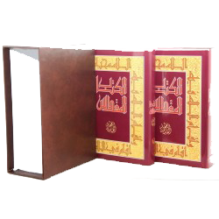
واللّه حاضِر مَعَنا بواسِطة كَلامو وسِرِّ الإفخارستيّا. ونحنا لازم نِحترِم كَلامو بالكِتاب المقَدَّس ونِتعلّم كيفَ نِقراه
ونحطّو ب بَيتنا.

Slide 13
والكتاب المقدس،
مألّف من قِسمَين:
الأوّل هوّي العَهد القديم قبل ولادة يسوع
التّاني انكَتَب بعد ولادة يسوع وهوّي العَهد الجديد

Slide 14
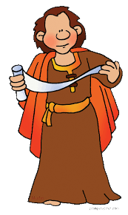
بالعَهد القَديم وبَعد خَطيئة آدَم وحَوّا، كان الشَعب ناطر مُخلِّص يُخَلصو مِن الخَطيئة. بس في ناس قلبُن قاسِي وما سِمْعو كَلمة اللّه. بس كَمان كان فِيه أنبياء، يِعني أشخاص حِكي اللّه معن وسمعوه وطَلَب مِنّن أنّو يحملوا كَلامو للآخَرين. بس فيه ناس ما سمعوا كلامُن وابتَعَدوا عَن الله.

Slide 15
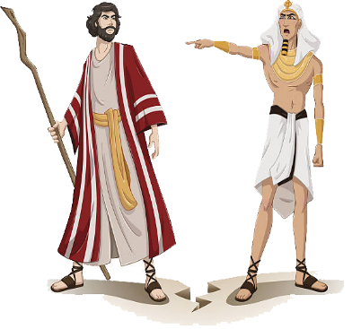
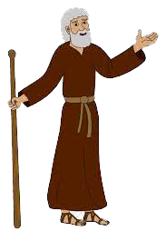
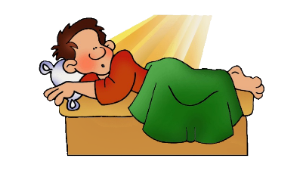
واللّه وَعَد الشّعب بمُخلِّص، وكانوا اليَهود ناطرين إنو يِجي ويصَلّوا ويشُوفوا بَعض ملامحو. وحكي اللّه مع إالعَجوز براهيم، ومع النَبيّ موسَى الشب يلّي أخرَج شَعبَ إسرائيل من مِصر. وحكي الله كمان مع صَموئيل الوَلَد وبَقيَ يحكي مع الشَّعب بواسِطةِ الأنبياء. ...

Slide 16
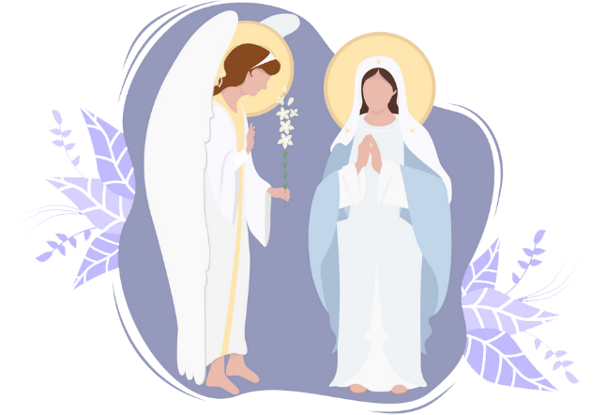
وحكي الله كمان مع مَريَم، لمّا بَشَّرَها الملاك بيَسوع المَسيح ابنو الوَحيد. كلّ هالشّي منلاقِيه بالكِتاب المُقَدَّس، الكتاب العَظيم. فإذاً اللّه حِكي معنا، وخلّانا نعرِف إنو بيحِبنا وأنّو المَحَبِّة، وبعدو اليَومَ بيحْكينا بواسِطة الإنجيل أو الأشخاص أو الأحداث.

Slide 17
ونحنا عم نَسمَعُو شي؟
عم نقبَل كَلامو؟

Slide 18
و هَلَّق نشاط
كِلّ واحَد قِدّامو، يَعمُل النَّشاطات يلي بالكتاب ويلي رح تشوفوها هون.

Slide 20
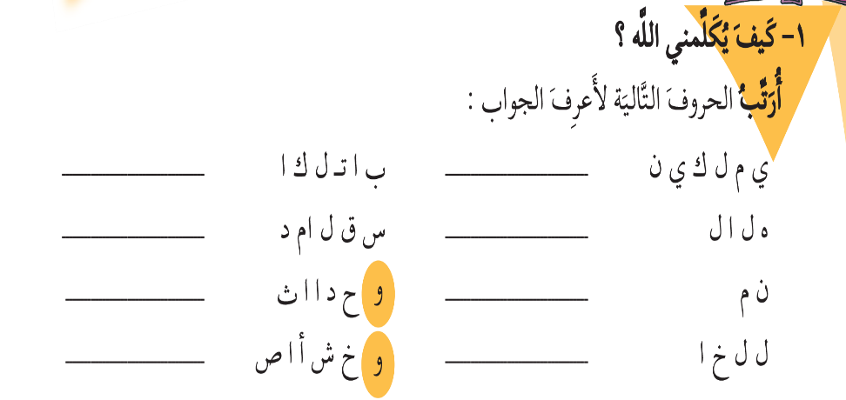
الجواب
الكتاب
يكلّمني
المقدس
الله
من
أحداث
أشخاص
خلال

Slide 22
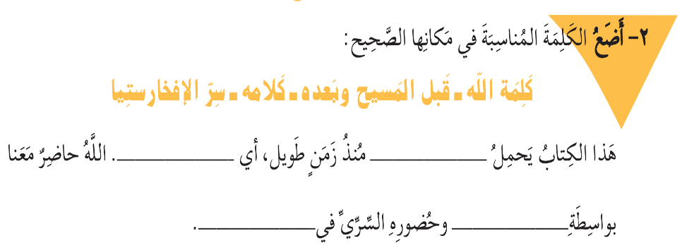
الجواب
قبل المسيح وبعده
كلمة الله
كلامه
سرّ الإفخارستيا

Slide 24
الجواب

Slide 25
وهَلَّق شوفوا شو بدّي منكن تْضلّوا مذكّرين

Slide 27
وَقبل ما نِختُم هَاللِّقاء الحُلو، رَح مِنْصَلّي سَوا الجزء التّاني من صلاة النؤمن ورح إطلب منكن تِحفَظوه منيح

Slide 28
يلا باي بشوفكن الاسبوع القادم

